Slide 1

Název školy: Základní škola Netvořice
Autor: Mgr. Ludmila Vodehnalová
Název: VY_32_INOVACE_07_
Téma: Baroko
Č. projektu: OP VK 1.4

Slide 2
Anotace
Georg Friedrich Händel
DUM je určen pro žáky 8. ročníku dle ŠVP
Škola pro život ZŠ Netvořice
Hudební výchova
Prezentace na interaktivní tabuli
Klíčová slova: Händel, hudební skladatel, Mesiáš

Slide 3
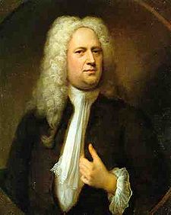
Georg friedrich händel
* r. 1685 v Halle (Německo)
† r. 1759 v Londýně (Anglie)
Obrázek č. 1: Georg Friedrich Händel [1]

Slide 4
Georg friedrich händel
německý hudební skladatel
skládal oratoria (Mesiáš), opery [2]
dále koncertní skladby (Vodní hudba, Hudba ke královskému ohňostroji) [2]

Slide 5
mesiáš
oratorium, které bylo složeno v Irsku
nejvýznamnější a nejpopulárnější Händelovo dílo [3]
obsahuje sbor Aleluya, který patří mezi nejznámější kompozice klasické hudby vůbec [3]
ukázka: Aleluya
http://www.youtube.com/watch?v=RZoQTevmiaU

Slide 6
Použitá literatura
[1] Georg Friedrich Händel. In: Wikipedia: the free encyclopedia [online]. San Francisco (CA): Wikimedia Foundation, 2005 [cit. 2013-01-05]. Dostupné z: http://cs.wikipedia.org/wiki/Georg_Friedrich_Händel
[2] CHARALAMBIDIS, Alexandros. Hudební výchova pro 8. ročník základní školy. 1. vyd. Praha: SPN - pedagogické nakladatelství, 1998, s. 89. ISBN 80-7235-041-2.
[3] Mesiáš (Händel). In: Wikipedia: the free encyclopedia [online]. San Francisco (CA): Wikimedia Foundation, 2008, 2012-12-17 [cit. 2013- 01-05]. Dostupné z: http://sk.wikipedia.org/wiki/Mesiáš_(Händel)

